Slide 1

Modelo para la Evaluación de la Madurez, Usabilidad e Implantación de Tecnología Informática en las PYMES, Referencia Gobierno TIC.
Hugo Vecino Pico
Doctor (c) en Ingeniería de Sistemas y Control
Línea de Investigación: Ingeniería del Software y Sistemas
Universidad Nacional de Educación a Distancia-UNED

Slide 2
Agenda
Definición del Problema
Pregunta de Investigación
Objetivos
Ventajas y Desventajas Frente a soluciones existentes
Contribución
Cronograma
Referencias

Slide 3
Problema

Slide 4
Árbol de Problema
Toma de Decisiones Equivocadas en T.I [13]
Los Servicios de T.I se sub-utilizan [13]
No se cumplen los objetivos estratégicos asociados a T.I[13]
Desorden e Improductividad en Procesos T.I [13]
Gastan mas de lo que deben en T.I. [12]
Los Servicios de TI no se prestan como deberían[12]
Aumenta el Riesgo Operativo y Técnico[12]
No se sabe cuando comprar Tecnología[12]
Las TIC no están Alineadas con la Estrategia Corporativa en las PYMES [15][16]
Falta de Conocimiento de Normas y Frames
Los Frames actuales son solo para expertos
Se cree que es costosa la aplicación e implementación [16]
No existe un plan para generar valor usando tecnología [16]
El tema no se ha estudiado en profundidad [17]
No existe un método Práctico de uso de Frames[17]
No se mide la apropiación de tecnología en procesos [16]
No se entiende la integración de tecnología como prioridad [16]

Slide 5
Trabajos Relacionados
Modelo de Madurez Tecnológica en Centro Educativo-país vasco 2011 [6]
Gestión de innovación tecnológica en PYMES manufactureras 2006, Ortiz, Florángel. [7]
Modelo para la gestión estratégica de la tecnología (GET) 2012, Pedroza, Alvaro. [8]
Process Maturity-Growing older and wiser? Using Process Advisor for Process 2013, Bryant, A., Grogan, J. [9]
The model of technological maturity for evaluation of the information resource of shipbuilding enterprise 2012, Мандра, Андрей В. [10]
Measuring the ICT maturity of SMEs 2010, Pham, Quoc T. [11]
The impact of social information system governance, utilization, and capabilities on absorptive capacity and innovation: A case of Austrian SMEs 2016, Limaj, Everist, Bernroider, Edward W. N. and Choudrie, Jyoti.[14]
Notes:
Luego de hacer una revisión de la literatura sobre XXX encuentro que diferentes autores han abordado este problema de la siguiente manera:
[8] En este articulo se propone un modelo de como utilizar los factores críticos de exito y las necesidades críticas tecnológicas de empresas pequeñas y medianas, durante el proceso de análisis de sus metas, fortalezas y debilidades, oprtunidades y amenazas.
Bryant, A., Grogan, J. Process Maturity-Growing older and wiser? Using Process Advisor for Process 2013[9]→ este modelo es solo para software

Slide 6

Trabajos Relacionados (2)

Slide 7
Desarrollar políticas basadas en un marco con objetivos específicos en mente
Trabajos Relacionados (3)
Gestión y diseño procesos para implementar estas políticas
PROCESOS DE NEGOCIO
Conceptualización de los controles.
Brecha T.I.
Adquirir tecnología
Construir y configurar los controles en la tecnología
TIC
Operar , mantener y controlar las operaciones de la tecnología y los controles.
Grafico tomado de [3]
Notes:
[3] Gerber, Petro. Achieving It Governance Of Social Media At Strategic And Operational Levels 2016

Slide 8
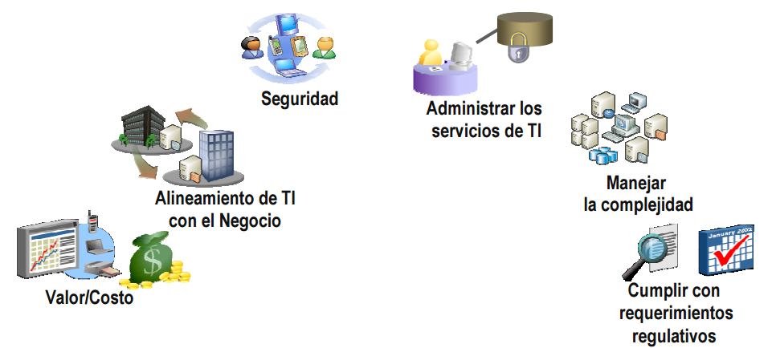
Aproximación Estructurada para abordar desafíos empresariales
Notes:
Imagen Tomada de http://www.isaca.org/chapters7/Monterrey/Events/Documents/20080416%20Standard%20ISO38500.pdf

Slide 9
Pregunta de Investigación
¿Cómo alinear las TIC con la estrategia corporativa de una forma ágil en las PYMES, usando el concepto de Gobernanza TIC?
Notes:
Como vimos anteriormente, no se ha planteado un trabajo que involucre XXX o que haga YYYY, por esto para orientar el desarrollo de este trabajo se ha planteado la siguiente la pregunta de investigación añdfjañldfjañldjñaldfjñaldfjañdlfjañdfladlfañdfl
Como construir un modelo de validación y que permita cerrar la brecha
Como a travez de un modelo de xxxx es posible ayudar a cerrar la brecha..
Como elaborar un modelo para xxxx que pueda cerrar ayudar a la brecha….

Slide 10
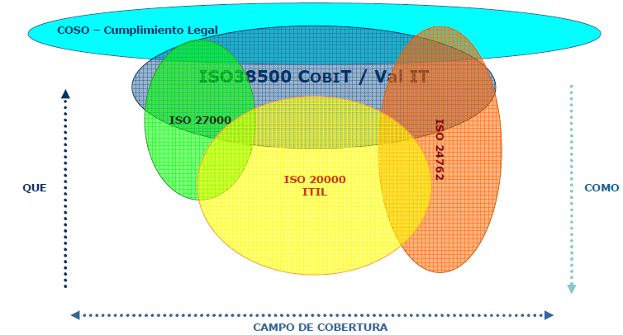
Marcos de Control
Notes:
Imagen tomada de: http://www.isaca.org/chapters7/Monterrey/Events/Documents/20080416%20Standard%20ISO38500.pdf

Slide 11
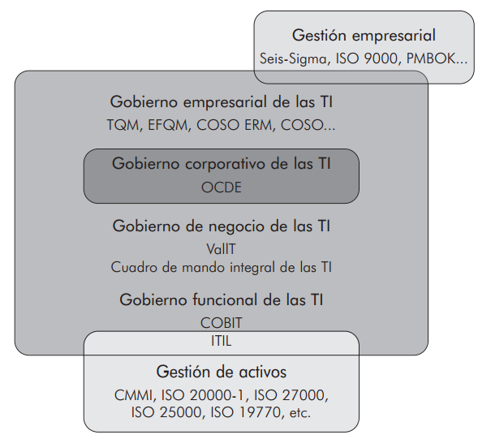
Marcos de Control (II)
Notes:
Grafica tomada del libro: Modelo para el gobierno de las TIC basado en las normas ISO, ISBN: 978-84-8143-764-6 Impreso en España - Printed , Pag23, Carlos Manuel Fernández Sánchez y Mario Piattini Velthuis, © AENOR (Asociación Española de Normalización y Certificación), 2012
Marcos para el gobierno y la gestión de las TSI (adaptado del sitio web Taking Governance Forward)

Slide 12
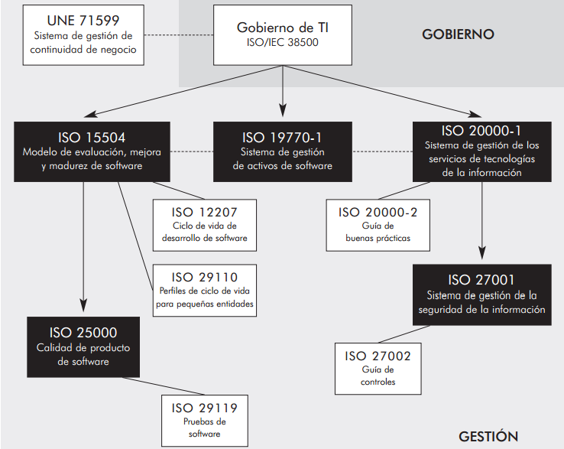
Marcos de Gobierno
Notes:
Imagen Tomada de: Grafica tomada del libro: Modelo para el gobierno de las TIC basado en las normas ISO, ISBN: 978-84-8143-764-6 Impreso en España - Printed , Pag23, Carlos Manuel Fernández Sánchez y Mario Piattini Velthuis, © AENOR (Asociación Española de Normalización y Certificación), 2012.
Modelo ampliado de AENOR para las TIC

Slide 13
Objetivo General
Desarrollar un modelo para la evaluación de la madurez, usabilidad e implantación de tecnología informática en las PYMES, teniendo como referencia la gobernanza de las TIC.
Notes:
Para resolver la pregunta planteada se proponen este objetivo general
que permita reducir el tiempo en procesos y por ende costos y a la vez incremente la productividad y permita a los gerentes de las pymes tomar decisiones con conocimiento en cuanto a la compra e implantación de tecnología.

Slide 14
Objetivos Específicos
Proponer una arquitectura corporativa que identifique las variables de decisión, así como las restricciones y exprese las relaciones básicas para el modelamiento de los principales métricas en las PYMES a la hora de comprar, implantar y usar tecnología
Desarrollar un instrumento software que permita una manera ágil para simular la arquitectura propuesta y así determinar el nivel de madurez, usabilidad e implantación tecnológica de una organización tipo pyme.
Notes:
Y los siguientes objetivos específicos
; Entendida como la capacidad de uso efectivo de la misma, identificando los niveles asociados desde la dimensión gerencial, administrativa y técnica-operativa.
., que permita identificar el nivel de usabilidad, desde la dimensión del usuario, y el nivel de rendimiento, desde la dimensión del proceso.
La madurez tecnológica esta asociada a la capacidad de la organización para usar la misma de manera efectiva es decir la forma en como se resuelven los problemas al interior de la organización usando la tecnología que disponen es un indicador del nivel de mandurez en sus procesos y esto se puede asociar directamente al uso efectivo de la tecnologia. También es importante mencionar que el nivel de madurez se asocia con la capacidad de la organización para alinear sus procesos con el uso efectivo de la tecnología
Importante no confundir el nivel de madurez con el nivel de innovación tecnológica en las organizaciones, porque aunque son conceptos relacionados en este caso específicamente no se asocian directamente. Pues la innovación se refiere a la capacidad de incorporar tecnología nueva en sus procesos creando instancias disruptivas, pero para este caso específicamente se trata de determinar el nivel de uso e incorporación tecnológica en los procesos existentes.

Slide 15
Objetivos Específicos
Desarrollar un método que permita determinar las perturbaciones e incertidumbres encontradas del modelamiento, en aquellos casos en que los parámetros del modelo no se puedan medir con precisión.
Desarrollar un instrumento de medición del grado de alineación de la tecnología con los intereses misionales de una organización tipo PYMES, en el marco del concepto de gobernanza TIC.
Notes:
, que permita llegar a niveles de “bajo riesgo” a la hora de comprar e implantar tecnología en una organización tipo pyme.
, que incluya mediciones del índice de riesgo, nivel de tolerancia, nivel de madurez y recomendaciones de implantación tecnológica.

Slide 16
Ventajas Respecto de Propuestas Existentes
Inversión Efectiva en TIC
Asignación de Responsabilidades
Trabajo Colaborativo
Metodología Ágil
Oportunidad en Micro-Empresas y PYMES

Slide 17
Desventajas respecto de Propuestas Existentes
Los Estándares son muy conocidos
Incertidumbre por lo nuevo
Resistencia al Cambio
Inercia Estructural
Procesamiento Selectivo de Inf
Cultura Organizacional
No Querer

Slide 18
Plan Piloto en Empresas Seleccionadas
  Universo
  Muestra
  Misión Critica
  Transversales
  Tecnología
  Modernización
Empresas
Procesos
Proyectos

Slide 19
Contribución
Arquitectura Corporativa
Instrumento Software de Simulación
Método para determinar perturbaciones
Instrumento para medir el grado de alineación

Slide 20
Cronograma de Actividades
Revisión Bibliográfica.
Definición de Empresas que participarán del piloto.
Desarrollo de Propuesta de Arquitectura Corporativa.
Desarrollo de Instrumento Software.
Desarrollo del Método para determinar perturbaciones.
Desarrollo del Instrumento de medición del grado de alineación.
Presentación de Resultados.

Slide 21
Referencias
[1] Iqbal, Amirul, Mustika, I. W. COBIT 5 domain delivery, service and support mapping for business continuity plan 2016.
[2] Alghamdi, Bader, Potter, Leigh E. IDENTIFYING BEST PRACTICES IN ORGANISATIONAL SOA GOVERNANCE ADOPTION: CASE STUDY OF SAUDI ARABIA’S E-GOVERNMENT PROGRAMME
[3] Gerber, Petro. Achieving It Governance Of Social Media At Strategic And Operational Levels 2016
[4] Barbero, José L., Sánchez, Sánchez H. Pymes en España 2007.
[5] Sánchez, John J., Osorio, Jaime and Baena, Ernesto. Algunas aproximaciones al problema de financiamiento de las Pymes en Colombia 2007
[6] Losada Iglesias, Daniel, Karrera Juarros, Inaki and Correa Gorospe, José M. Políticas sobre la integración de las TIC en la escuela de la Comunidad Autónoma del País Vasco 2011.
[7] Ortiz, Florángel. Gestión de innovación tecnológica en PYMES manufactureras 2006.
[8] Pedroza, Alvaro. Modelo para la gestión estratégica de la tecnología (GET) 2012
[9] Bryant, A., Grogan, J. Process Maturity-Growing older and wiser? Using Process Advisor for Process 2013

Slide 22
Referencias
[10] Мандра, Андрей В. The model of technological maturity for evaluation of the informa-tion resource of shipbuilding enterprise 2012
[11] Pham, Quoc T. Measuring the ICT maturity of SMEs 2010
[12] Alreemy, Zyad, Chang, Victor, Walters, Robert and Wills, Gary. Critical success factors (CSFs) for information technology governance (ITG) 2016
[13] Neirotti, Paolo, Raguseo, Elisabetta. On the contingent value of IT-based capabilities for the competitive advantage of SMEs: Mechanisms and empirical evidence
[14] Limaj, Everist, Bernroider, Edward W. N. and Choudrie, Jyoti. The impact of social information system governance, utilization, and capabilities on absorptive capacity and innovation: A case of Austrian SMEs 2016
[15] Uzunboylu, Huseyin, Consoli, Domenico. World Conference on Business, Economics and Management (BEM-2012), May 4–6 2012, Antalya, Turkey Literature Analysis on Determinant Factors and the Impact of ICT in SMEs 2012
[16] Meidutė-Kavaliauskienė, Ieva, Stankevičienė, Jelena, Tarutė, Asta and Gatautis, Rimantas. The 2-dn International Scientific conference „Contemporary Issues in Business, Management and Education 2013“ ICT Impact on SMEs Performance 2014
[17] Qumer, A., Henderson-Sellers, B. A framework to support the evaluation, adoption and improvement of agile methods in practice 2008

Slide 23
Gracias
¿Preguntas?

